Slide 1
Проект
«Моя Любимая буква Ф»
Выполнила: ученица
1 класса
Пайшаева Зарагули

Slide 2

Моя любимая буква
Я люблю эту букву, потому что имя моей любимой мамочки начинается с буквы Ф. Её зовут Фарида.

Slide 3
Буква Ф- двадцать вторая буква в русском алфавите. Буква Ф обозначает согласный звук [Фэ].
Слова, начинающиеся на букву Ф: фартук, фен, фрукт, фантазия, футбол, фокусник ...
Буква Ф в конце слов: шкаф, жираф, шарф ...

Slide 4
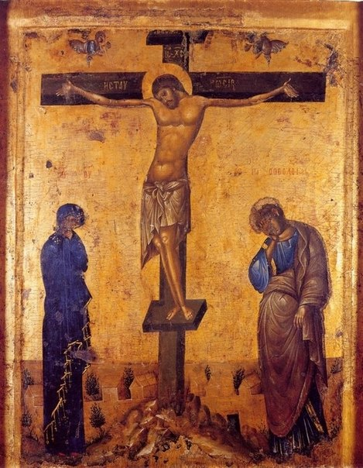
Буква «Ф» в русском языке «чужая» и ее носители-слова в языке чаще всего заимствова-ны из иностранных словарей.

Slide 5
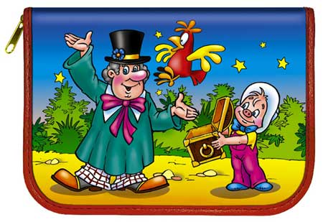
Стихотворения про букву Ф
 | Фокусник, во фрак одет, Факел превратит в букет. Фея выскочит оттуда. Фокус это или чудо?

Slide 6

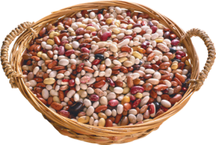
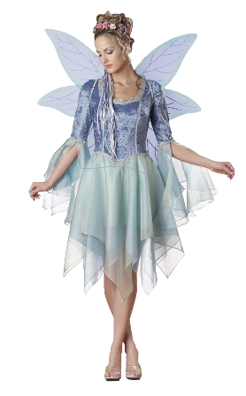
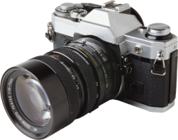


Slide 7



Slide 8
Ребята сейчас я вам загадаю загадки , а вы постарайтесь их отгадать !
Днём сидит, как слепой,
Только вечер — за разбой.
Ловит по лесу мышей,
Сероухих малышей.
(Филин)
Каждый вечер,
Как и встарь,
Освещает путь ....
(Фонарь)
Играть оно умеет
И «форте», и «пиано».
За это и назвали
Его ....
(Фортепиано)

Slide 9
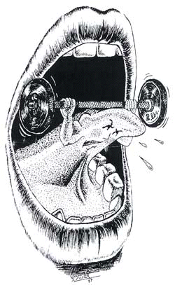

Скороговорки
•Флот плывет к родной земле,
Флаг на каждом корабле.
•На фото у Наф-Нафа Ниф-Ниф и Нуф-Нуф.
•Жил в горах волшебник Феликс
С буквой Ф и птицей Феникс.
Запускал фейерверки Феникс,
Зажигал фонарик Феликс.

Slide 10
Пословицы и поговорки на букву Ф
Флор плачет, а жена скачет
Фома в Москву пришел да скоро и родню нашел
Фома пирует, а кума горюет

Slide 11

Благодарю за внимание!!!

